Slide 1
Правила взаимоотношений с другими людьми.
Находчивый Ежик.
Подготовила: воспитатель Прокопьева Е.А.

Slide 3
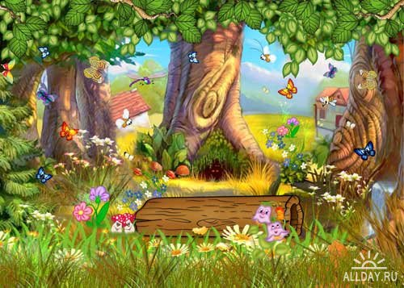

Slide 4
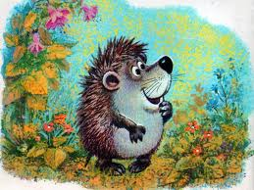

Slide 5
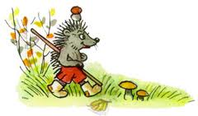

Slide 6
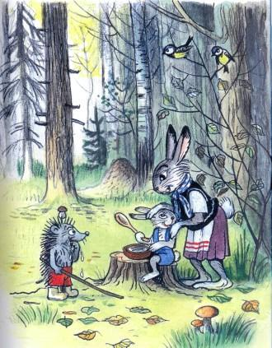

Slide 7
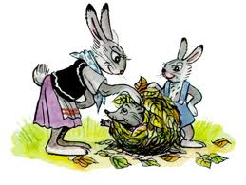

Slide 8
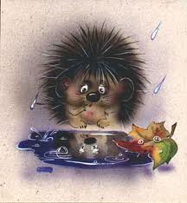
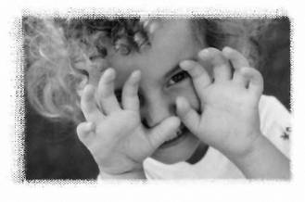

Slide 9
Агрессия
Это поведение, причиняющее вред!

Slide 10
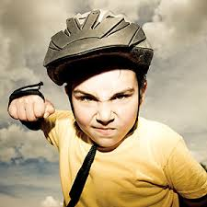
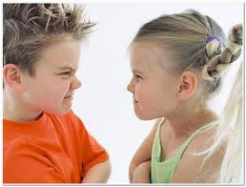
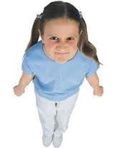
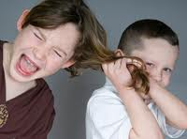
Агрессия
Словесная
(оскорбление,
отказ от общения,
клевета
Физическая
(избиение, ранение)

Slide 11
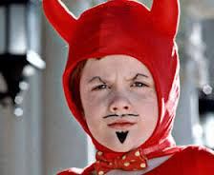
крик
злость
обидчивость
эгоизм
жестокость
драчливость
жадность
вредность

Slide 12
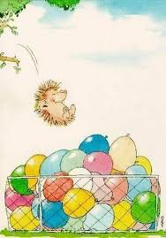

Slide 13
Если я рассердился
Опасно
Безопасно
Критиковать
Обзываться
Драться
Злиться
Грубить
Обманывать
Грызть ногти
Красить
Рвать бумагу
Играть в футбол
Отжиматься
Расслабляться
Выбивать пыль из подушки

Slide 14
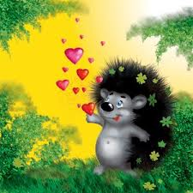
отзывчивость
доброта
внимательность
терпеливость
ответственность

Slide 15
